Slide 1
電子元件焊接技巧
暨 工廠安全

Slide 2
工廠安全注意事項
1.不可在實習工廠內追逐嬉戲。
2.熟悉工廠安全逃生路線及逃生設備位置。
3.熟悉消防設備及急救箱位置。
4.保持工場地面乾燥。
5.不可在工廠內進用食物或飲料。
6.工廠實習時，應穿著工作服或科服。
7.非經老師允許不可以擅自操作機具、設備。
8.機具、設備使用完畢後應將電源關閉，並待完全停機後才可離去。

Slide 3
工廠安全
1.電擊: 以木棍或絕緣體移開電源。
2.割傷: 操作工具機械時要小心。
3.燒燙傷：沖水5~10分鐘，再冰敷。
4.眼入異物: 剪斷電線時小線段會噴出。
5.跌傷:不可在實習工廠內追逐嬉戲。
6.意外:不按照正確方法操作機具，可能導致意外傷害。

Slide 4
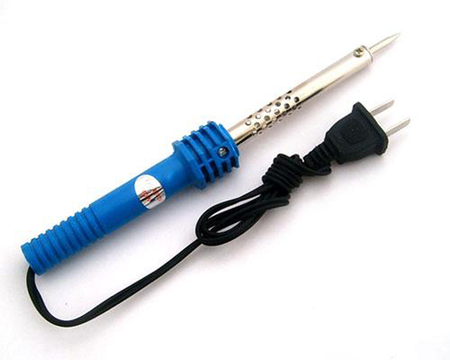
電烙鐵

Slide 5
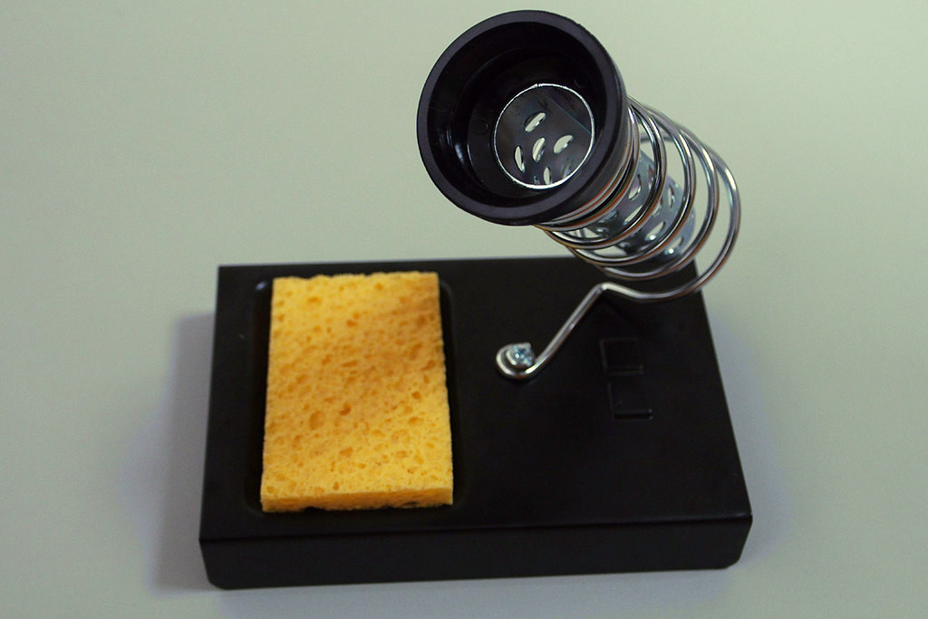
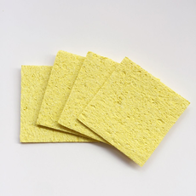
烙鐵架
「海綿」是用來幫電烙鐵降溫的
工具，置於烙鐵架上
用來放置電烙鐵的工具

Slide 6
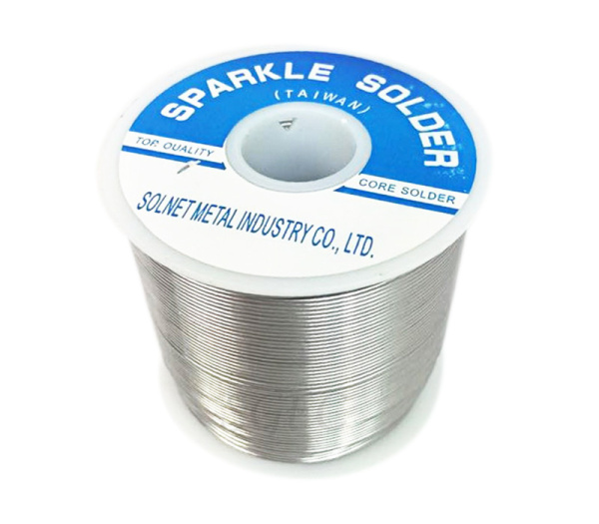
焊鍚
「銲錫」用於將電子元件連接到電路板上。須先使用電烙鐵將焊錫融化後，待銲錫冷卻後即可固定。

Slide 7
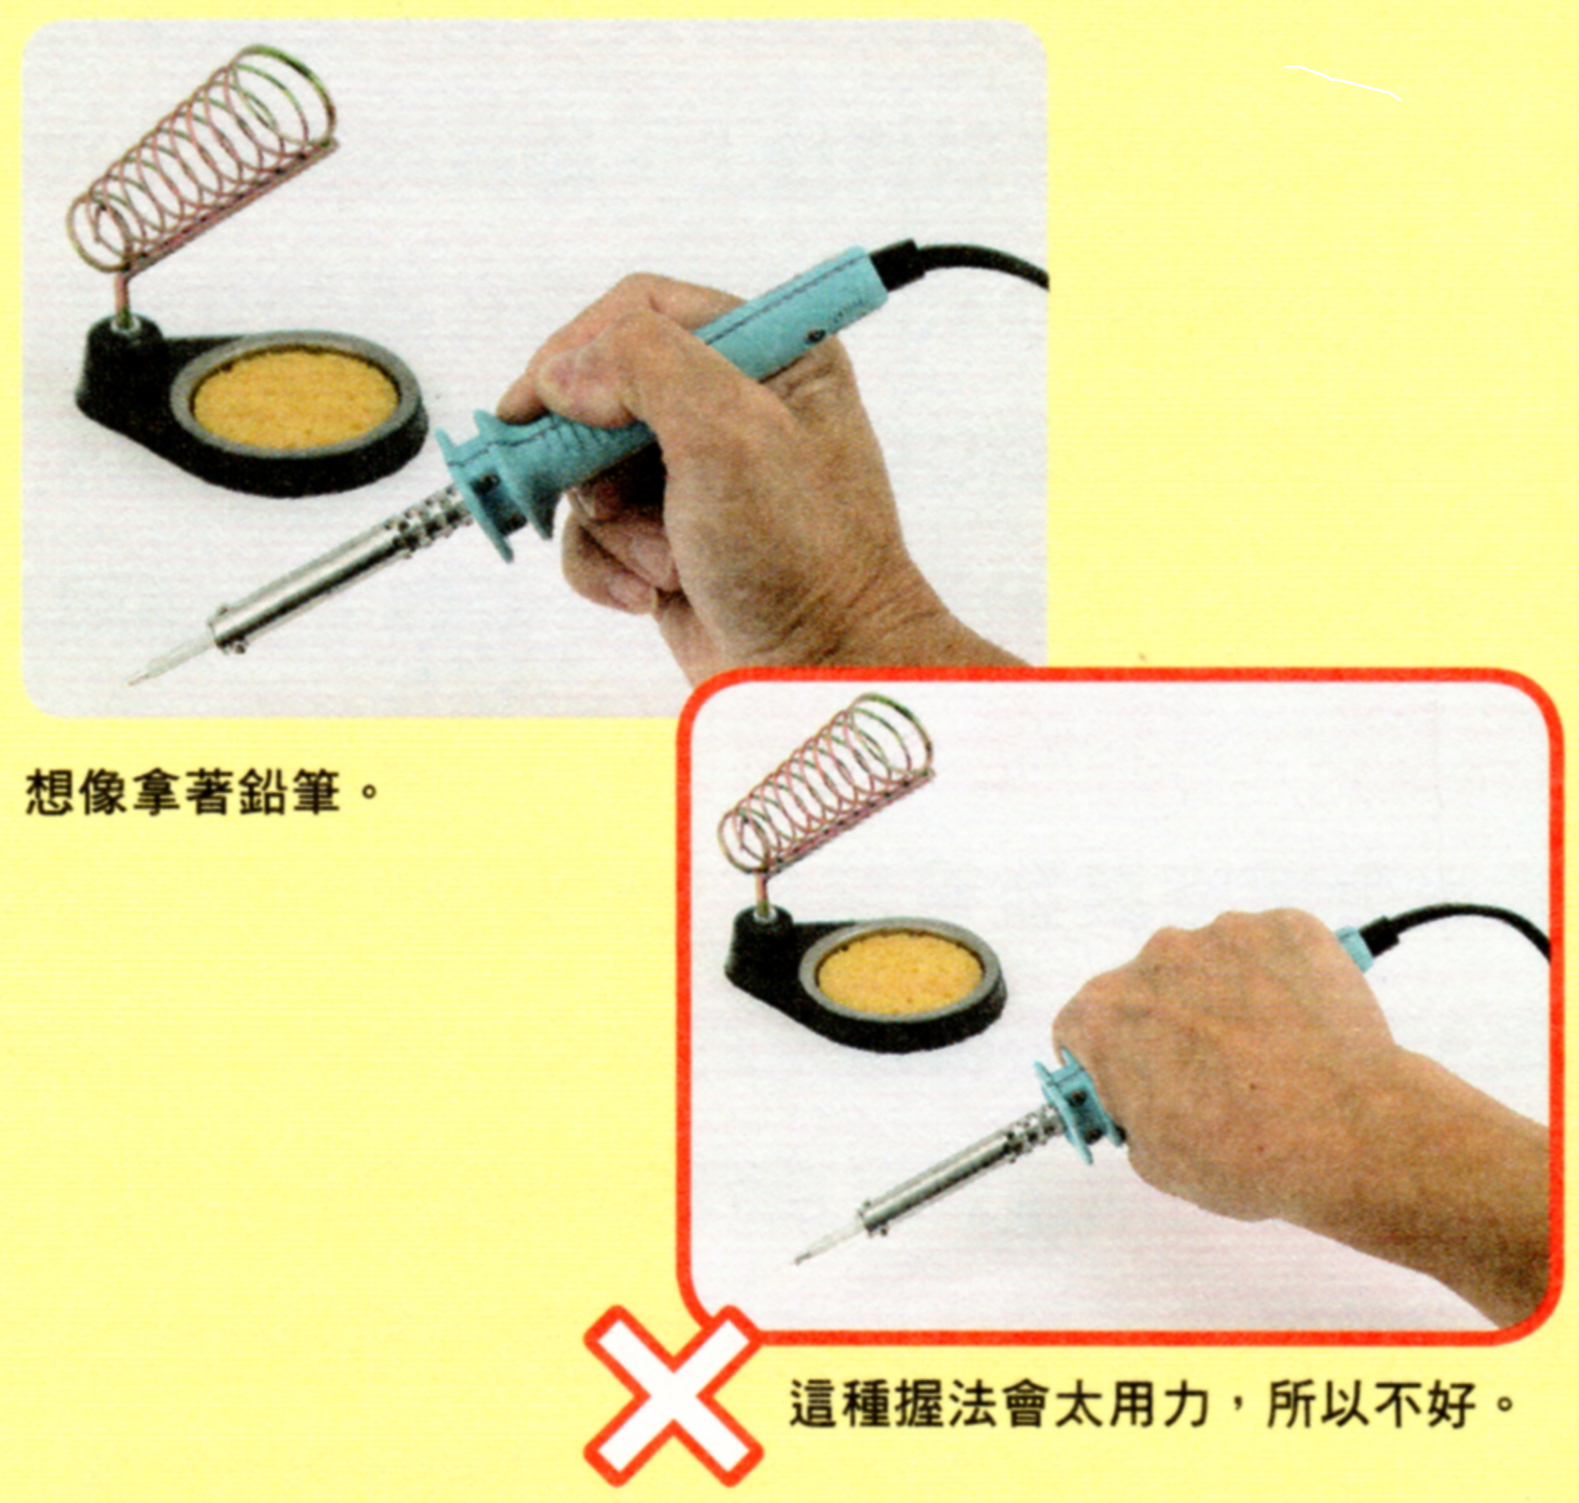

Slide 8
先將烙鐵架放置於整理後的桌面，並將電烙鐵插於烙鐵架上（但還不要將電烙鐵插上電源）。
將海綿至水龍頭下沾濕，但請不要讓海綿滴水，可以在關閉水龍頭後在水槽處稍微擠壓一下海綿。
將海綿放於烙鐵架上後，即可以插上電烙鐵插頭。
電烙鐵置於烙鐵架上等待30到60秒後即可查看電烙鐵溫度是否到可進行焊接之溫度。
查看方式：拿一小段銲錫，讓銲錫尖端碰電烙鐵尖端，如果有冒出白煙且銲錫有融化，即代表已經到了適合的溫度。
當溫度確定OK了，請將電烙鐵尖端伸於電路板上要焊接的那點，同時碰到電路板與焊接的接腳，當碰到約1秒鐘後（時間不要太長），將銲錫伸入碰到焊接的那點，讓銲錫被吃進去即可將銲錫抽開，然後再將電烙鐵抽開。
約3秒鐘後那點就會冷卻。

Slide 9
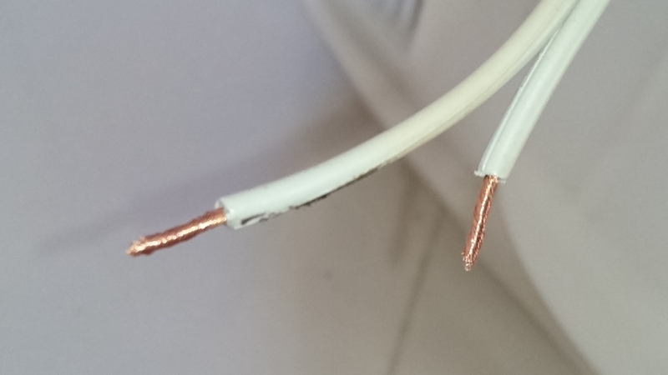
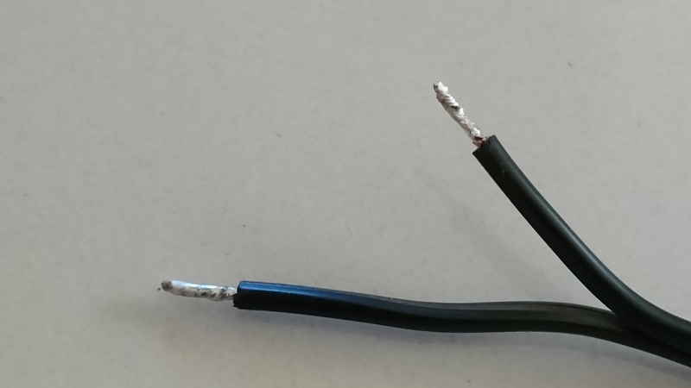
實作—電線上鍚

Slide 10
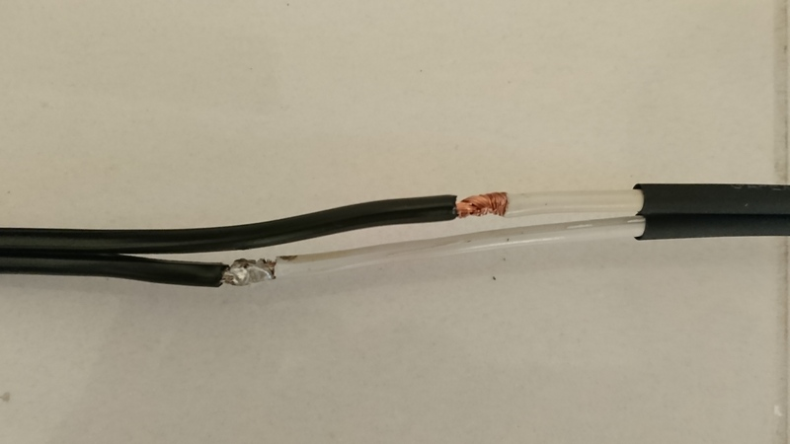
實作—電線互接

Slide 11
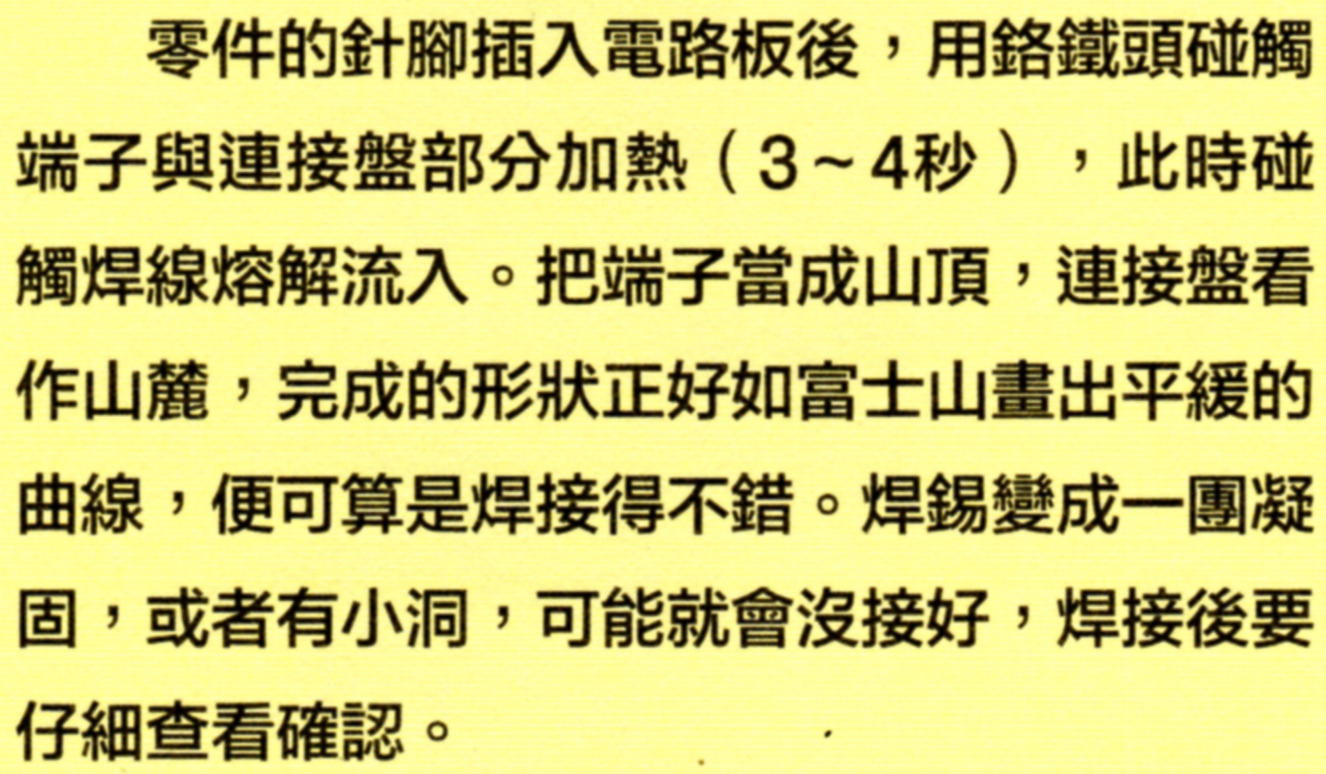
電子元件的焊接

Slide 12
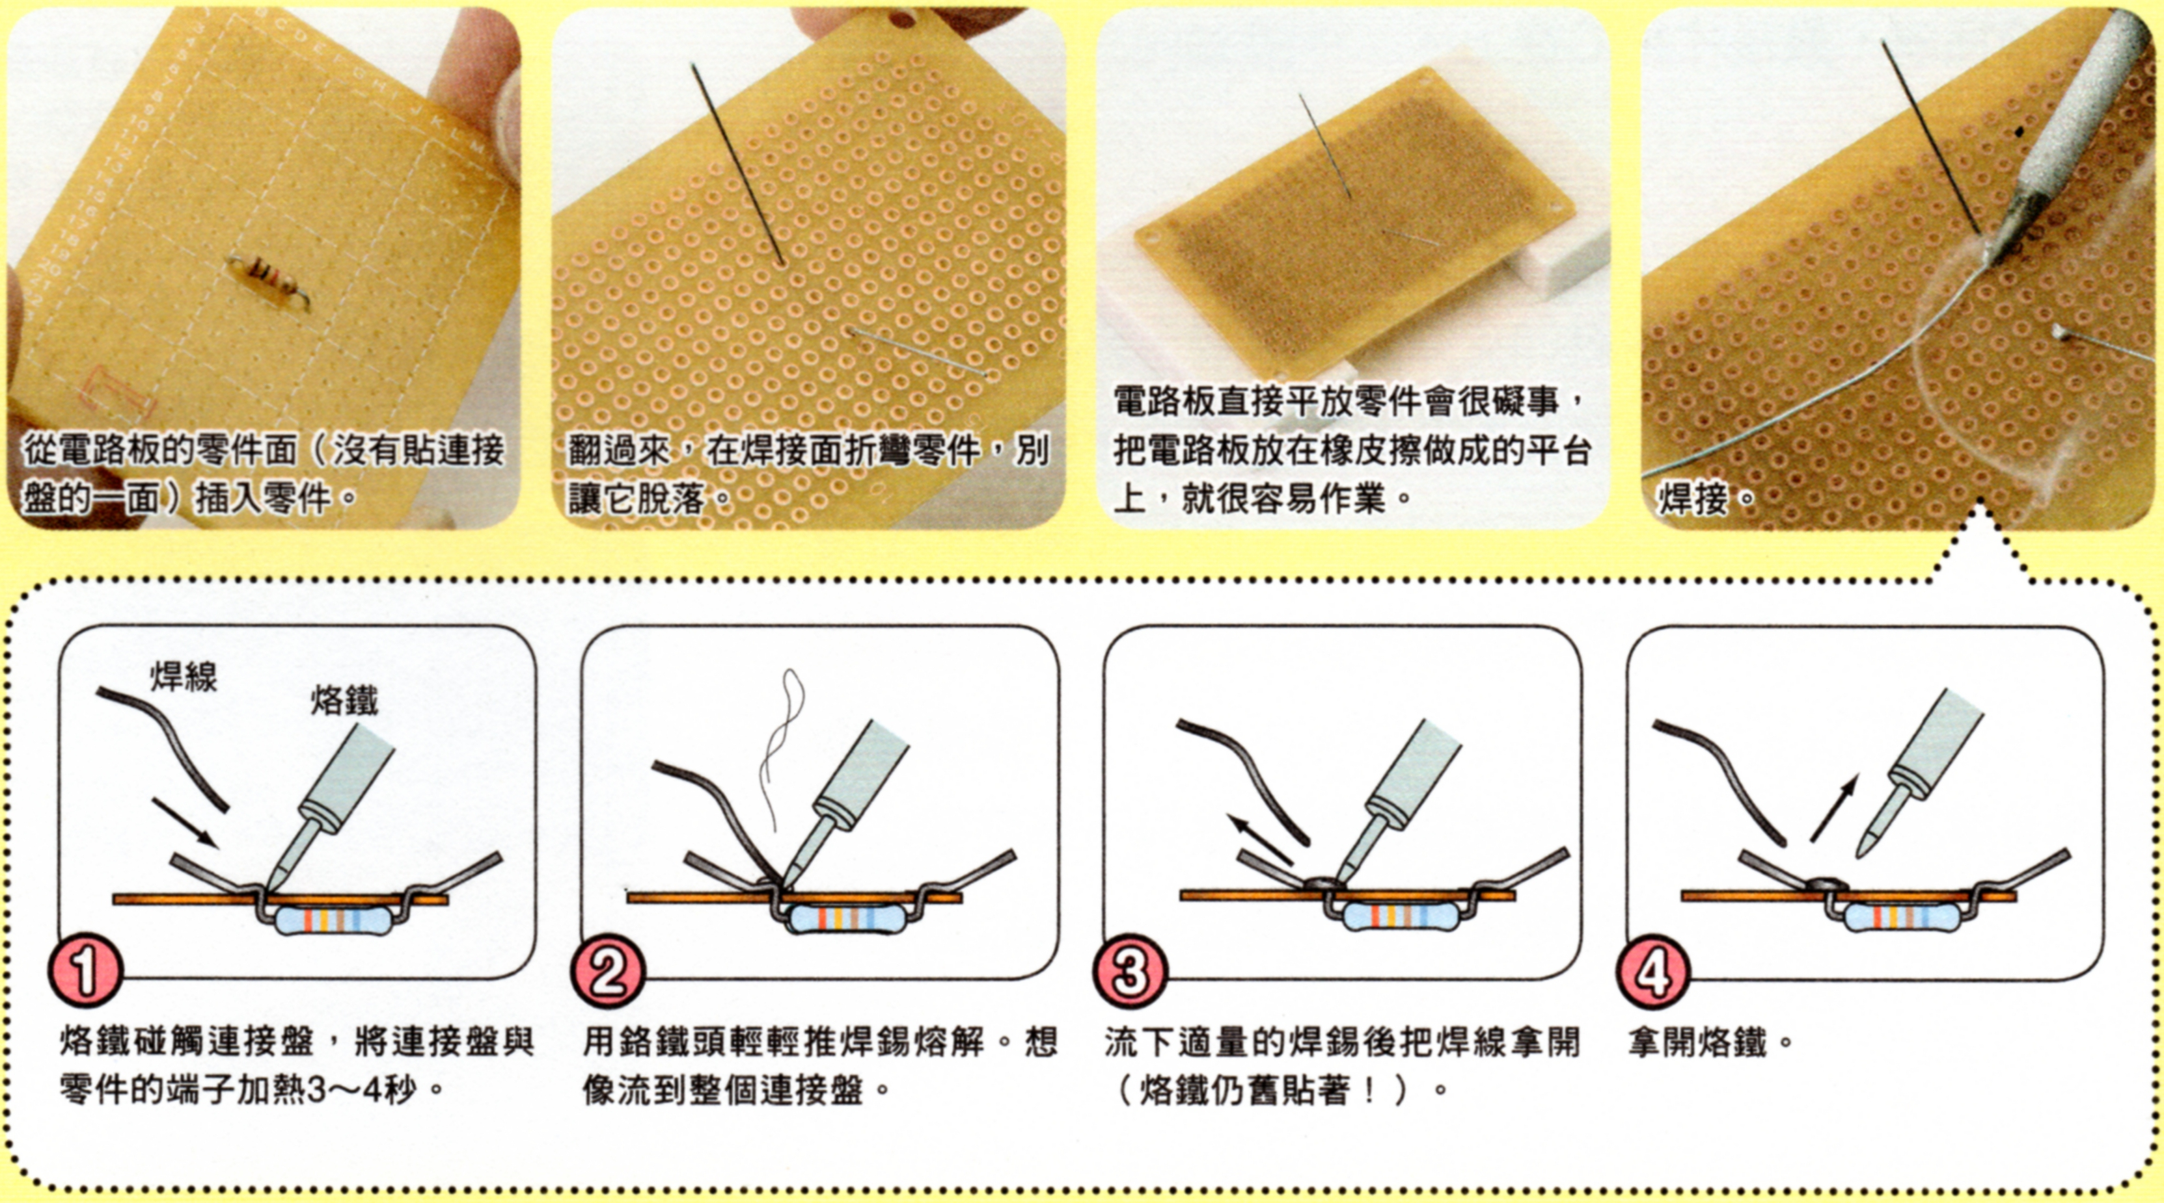

Slide 13
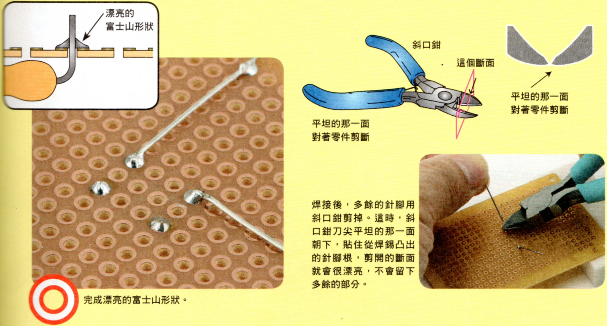

Slide 14
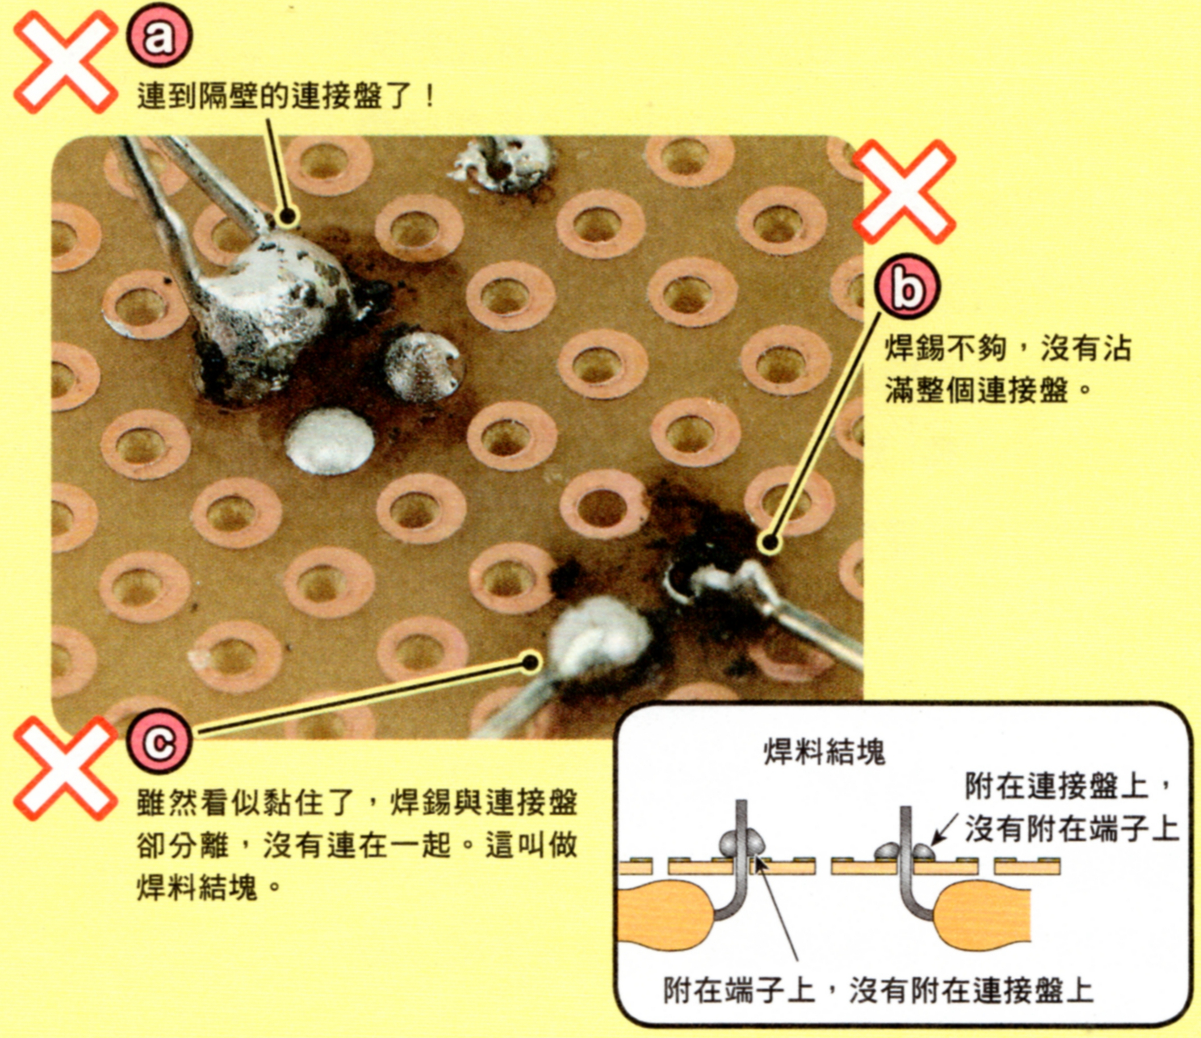

Slide 15
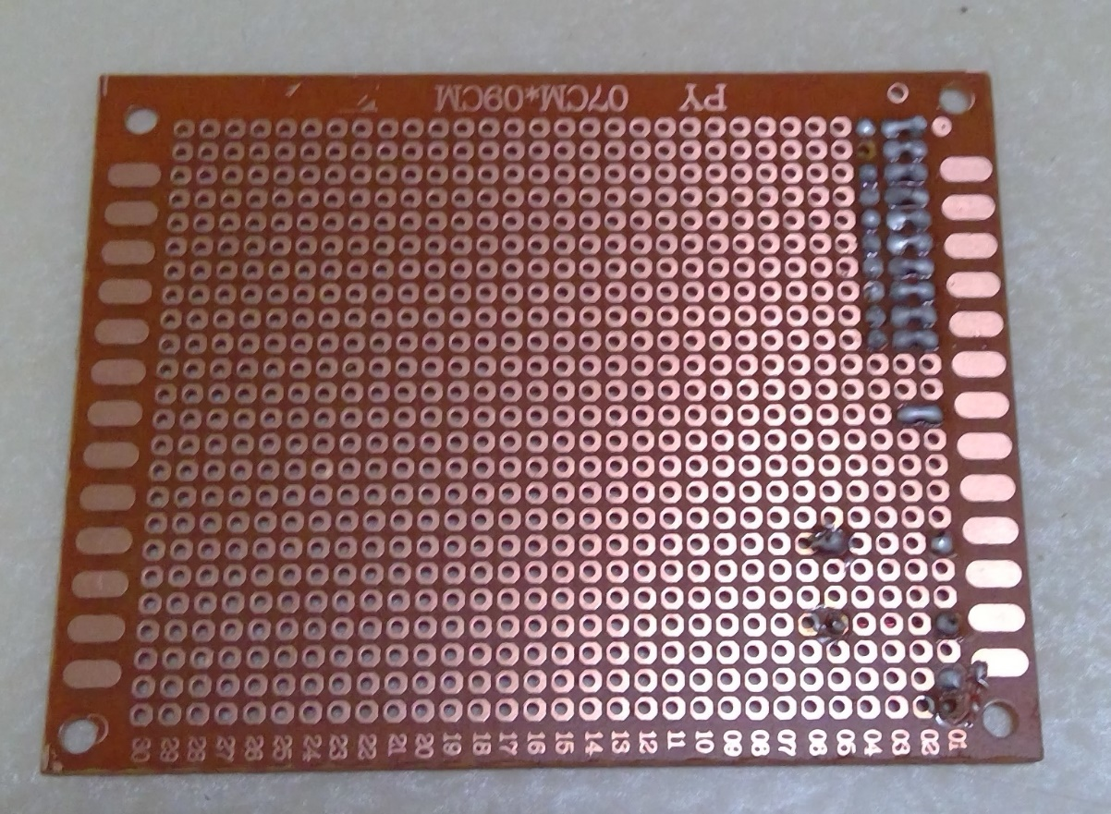
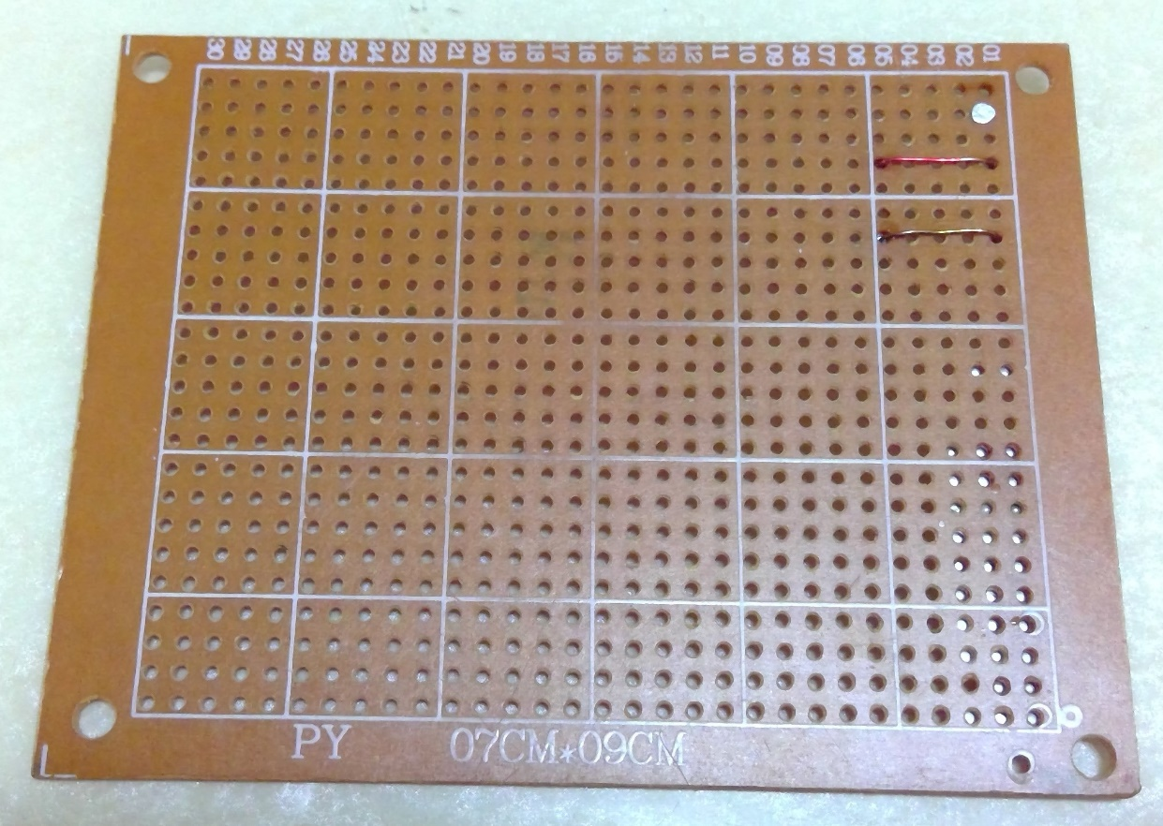
實作—萬用版電子元件焊接

Slide 16
現場作業
ＬＥＤ焊接電阻及電線

